Slide 1

Purple Team AI Framework

Slide 2
What is Purple Team AI Framework?
Purple Team AI Framework (BAS기술 기반 가상 시뮬레이션)
침투
제로데이 공격
업데이트
강화학습 기반
패치
패치 전달
자율 해킹 AI
Red Team
자율 보안 AI
Blue Team
BAS 기반의 환경에서 강화학습을 수행한 자율 해킹AI, 자율 보안AI 간의 공격·방어를 통해 알려진 취약점 및 제로 데이 공격을 차단 할 수 있는 Framework

Slide 3
기획배경
현 보안 점검 시스템
Red Team(침투)의 공격을 Blue Team(방어)은 탐지하고 보안 조치를 수립하며,
보안 태세를 강화
자율 해킹이 가능한 AI
+
자율 방어가 가능한 AI
침투 테스트
레드 팀 테스트
제로데이 공격 및
알려진 공격에 대한
완벽한 보안 체제
구축 가능!
보안 감사
취약성 평가
위협 검색
퍼징

Slide 4
기획배경
자율 해킹 Red Team AI
자동적인 취약점 발견
익스플로잇 코드
자동 생성
AEG(Automatic Expolit Genaration)
분야로 발전
취약점에 대한
자동 패치

Slide 5
기획배경
AEG (Automatic Expolit Genaration)
AEG
(Automatic Expolit Genaration)
바이너리 기반의 취약점
취약점을 이용한 익스플로잇 생성
자율 해킹 AI
취약점 원인을 분석하여 패치
자율 방어 AI

Slide 6
기획배경
AEG (Automatic Expolit Genaration)
B2-R2 차세대 바이너리 분석 플랫폼
- KAIST 차상길 교수와 SoftSecLab이 개발한 AEG가 적용된 바이너리 분석 도구
바이너리에 대한 중간언어 변환
프로그램 제어 흐름 분석
익스플로잇 코드 자동 생성
기호 실행

Slide 7
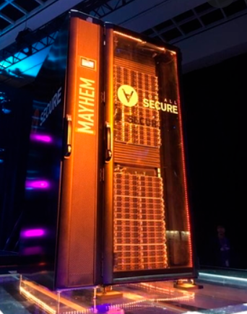
기획배경
자율 해킹 AI, MAYHEM
자율 해킹 AI,
MAYHEM
바이너리 분석을 통한 소프트웨어 프로그램 분석과
퍼징(Fuzzing) 기법을 통해 취약점이나 결함을 탐색
실행코드 변환
익스플로잇 공격
패치
코디네이션
MAYHEM 구성

Slide 8
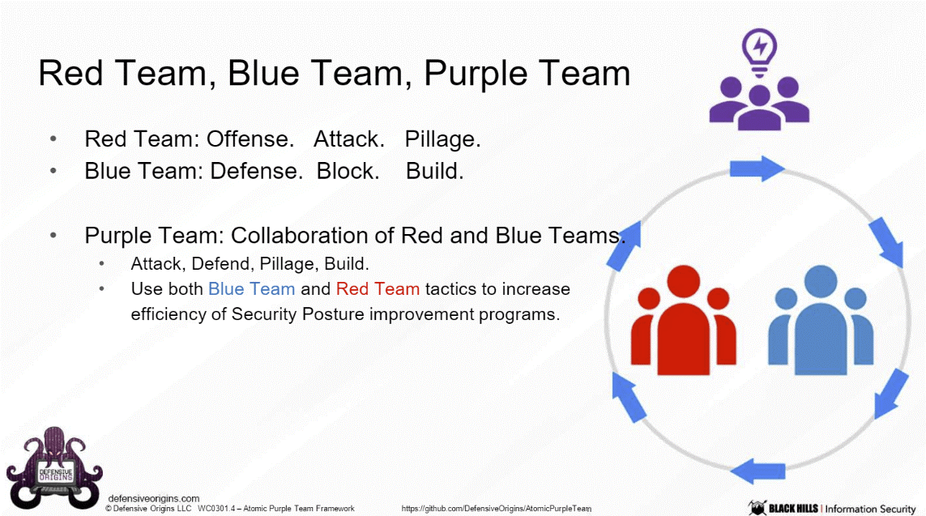

기획배경
Red Team, Blue Team, Purple Team
침투
방어
침투 성공 후
Blue Team에게 피드백
Red Team이 발견한 취약점에 대한 패치 업데이트

Slide 9
기획배경
BAS 기술 (Breach and Attack Simulation)
시나리오 기반의 자동화된 사이버 방어 시뮬레이션 테스트 도구
ATT&CK 프레임워크 기반의 실제 발생한 사이버 공격 사례를 기반으로 보안 테스트를 해볼 수 있다.
클라우드 및 가상 환경에서 시뮬레이션이 가능하기 때문에 기존 자산이나 서비스에 영향을 주지 않는다.
악성 패킷 전송
시뮬레이터 1
시뮬레이터 2
통신에 아무 문제가 없다면
해당 취약점에 대한 보안 X
OK !!
BAS 시뮬레이터 동작원리

Slide 10
구현 방법론
Red Team AI – 로직
자동적인 취약점 발견
Exploit 코드
자동 생성
취약점에 대한
자동 패치

Slide 11
구현 방법론
Red Team AI – 자동적인 취약점 발견
실제 시나리오 기반
기계 학습
알려진 취약점(CVE) 기반
기계 학습
MITRE ATT&CK Framework
CVE DB
Input Data
Cyber Killchain
악성코드 바이너리 분석 DB
제로 데이 취약점
발견

Slide 12
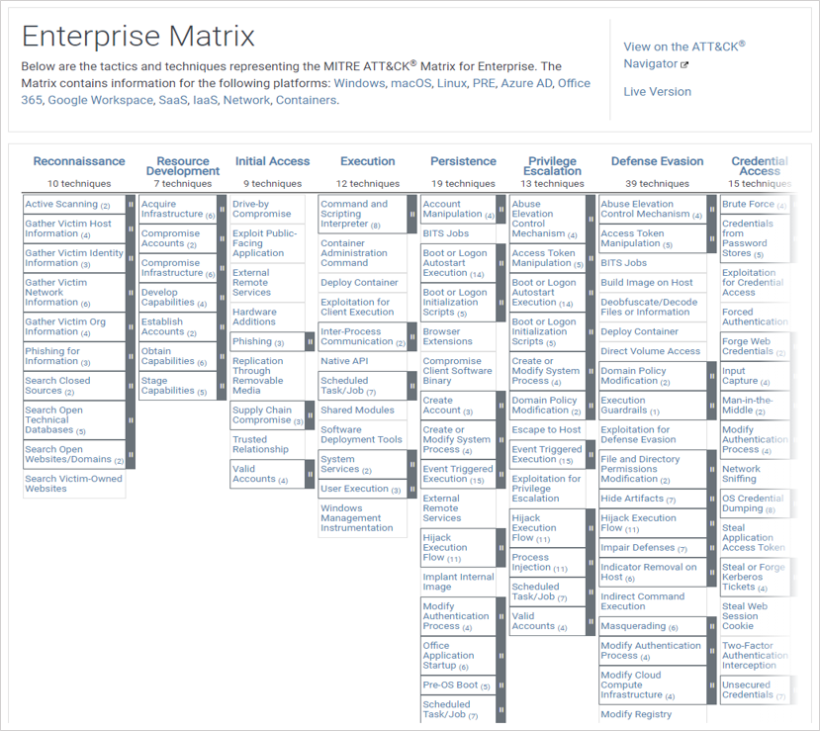
구현 방법론
Red Team AI – 자동적인 취약점 발견 - MITRE ATT&CK Framework
실제 시나리오 기반 기계 학습
MITRE ATT&CK Framework
실제 사이버 공격 시나리오들을
데이터화 한 Framework

Slide 13
구현 방법론
Red Team AI – 자동적인 취약점 발견 - MITRE ATT&CK Framework
MITRE ATT&CK Framework
ID | 이름 | 설명
TA0043 | 정찰 (Reconnaissance) | 내부정찰단계로 다른 시스템으로 이동하기 위해 탐구하는 단계
TA0042 | 자원 개발 (Resource Development) | 다른 시스템으로 이동하기 위한 정보로 계정 등을 확보하는 단계
TA0001 | 초기 접근 단계 (Initial Access) | 네트워크 진입을 위해 사용자 환경에 대한 정보를 취득하는 것을 목적으로 함
TA0002 | 실행 (Execution) | 공격자가 로컬 또는 원격 시스템을 통해 악성코드를 실행하기 위한 행동
TA0003 | 지속 (Persistence) | 공격 기반을 유지하고 시스템에 지속적으로 접근하기 위한 행동
TA0004 | 권한 상승 (Privilege Escalation) | 공격자가 시스템이나 네트워크에서 높은 권한을 얻기 위한 행동
TA0005 | 방어 회피 (Defense Evasion) | 공격자가 침입한 시간 동안 탐지 당하는 것을 피하기 위한 행동
TA0006 | 접속 자격 증명 (Credential Access) | 시스템, 도메인 서비스, 자격증명 등을 접근하거나 제어하기 위한 행동
TA0007 | 탐색 (Discovery) | 시스템 및 내부 네트워크의 정보를 얻기 위한 행동
TA0008 | 내부 확산 (Lateral Movement) | 네트워크 상의 원격 시스템에 접근한 후 이를 제어하기 위한 행동
TA0009 | 수집 (Collection) | 공격 목적이나 관련 정보가 포함된 데이터를 수집하기 위한 행동
TA0011 | 명령 및 제어 (Command And Control) | 공격자가 침입한 대상 네트워크 내부 시스템과 통신하며 제어하기 위한 행동
TA0010 | 유출 (Exfiltration) | 공격자가 네트워크에서 데이터를 훔치기 위한 행동
TA0040 | 임팩트 (Impact) | 공격 목표의 가용성과 무결성을 손상시키기 위한 행동
Techniques (공격 기술 정보)
공격자의 공격 목표
Tactics (공격 전술 정보)
공격자가 사용한 공격 방법
Mitigations (공격 완화 정보)
공격자의 공격에 방어자가 취할 수 있는 행동
Groups (공격 단체/조직 정보)
공격자의 해킹그룹 명시
Software (공격 도구 정보)
사용된 공격코드 또는 운영체제(OS)에 포함된
기본 도구나 공개적으로 사용 가능한 도구

Slide 14
구현 방법론
Red Team AI – Exploit 코드 자동 생성
오픈소스 – [GitHub] 13o-bbr-bbq/machine_learning_security
A3C 강화학습 알고리즘
Matasploit
강화학습 기반 자동화 침투 테스트 도구

Slide 15
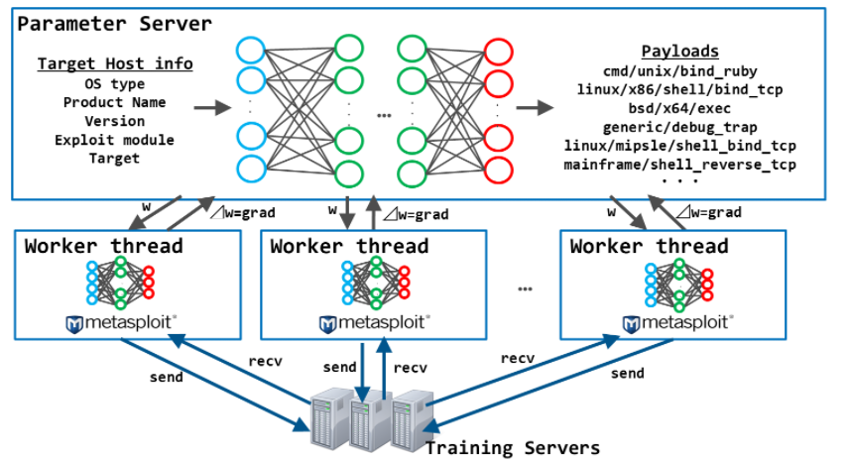
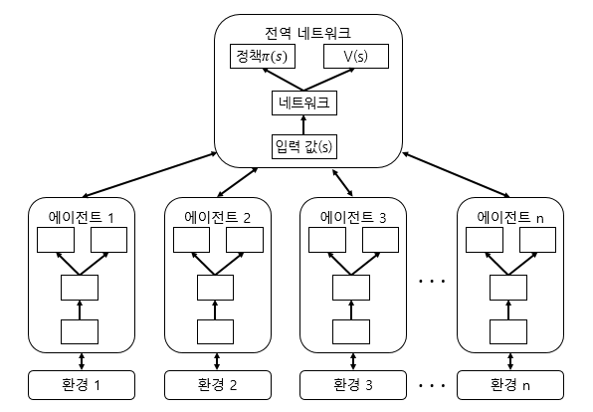
구현 방법론
Red Team AI – Exploit 코드 자동 생성
A3C 강화학습 알고리즘
A3C 강화학습 알고리즘
Advantage: A = Q(s, a) - V(s)
Advantage(A): 어떤 에이전트의 액션이 예상보다 얼마나 더 좋은 결과를 냈는지를 결정
V(s): 네트워크의 가치함수로 어떤 상태가 얼마나 좋은지를 나타낸다.
π(s): 일련의 액션의 확률 출력값 (정책)

Slide 16
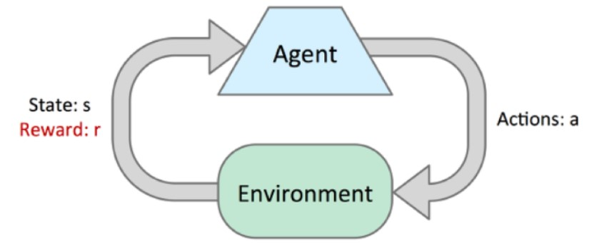
구현 방법론
Red Team AI – Exploit 코드 자동 생성
Q- Learning
Model-Free Algorithm
- Agent가 Action을 통해 Expected sum of future reward를 최대로 하는 기능을 탐색
- 알고리즘은 Environment에 대해 알지 못하고,
Environment가 알려주는 Next State와 Next Reward를 수동적으로 획득

Slide 17
구현 방법론
Blue Team AI – 로직
자동적인 침입 탐지
자동적인 침투 공격 대응
이상징후 탐지 시스템
XDR
취약점에 대한
자동 패치
A3C 알고리즘
강화 학습

Slide 18
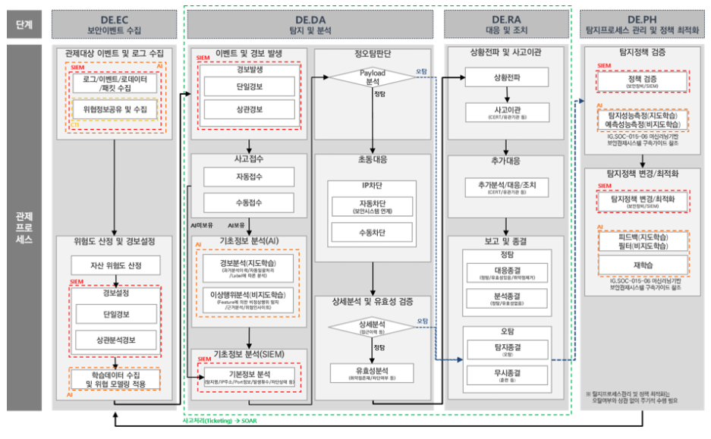
구현 방법론
Blue Team AI – 자동적인 침입 탐지
자동적인 침입 탐지
AI기반 이상 징후 탐지 시스템
보안 이벤트 실시간 모니터링
이벤트 발생
탐지 및 분석
대응
IP 차단(수동, 자동)
포트 차단
취약점 자동 패치

Slide 19
구현 방법론 – 작동 환경
가상 클라우드 환경
악성 패킷 전송
제로데이 공격
업데이트
강화학습 기반
패치
응답
자율 해킹 AI
Red Team
자율 보안 AI
Blue Team
시뮬레이터 A
시뮬레이터 B
한번의 학습 후 강화 학습 주기를 설정
정상적인 응답이 왔다면 여전히 Red Team ai의 Exploit이 성공한 것으로 보고 다시 반복 학습

Slide 20
최종 목표 모델
최종적인 AI 통합관제
Purple Team AI
BAS기반의 강화학습 수행 환경
침투
• Purple Team
Purple Team AI Framework를 통해 제로 데이 공격(알려지지않은 취약점 ) 대비
패치
Red Team
Blue Team
• Red Team
자율적인 취약점 탐색
발견한 취약점을 통해 Exploit
-> ZeroDay 공격 or 알려진 취약점
• Blue Team
자율적 보안침해행위 탐지
자동적 침해행위 대응
-> 보고서 및 자동 패치

Slide 21
참고 자료
[논문] 사이버 공격 시뮬레이션 기술 동향 – 이주영 외 2명
[논문] AEG: Automatic Exploit Generation – 차상길 외 2명
[논문] B2R2: Building an Efficient Front-End for Binary Analysis – kaist 차상길 교수
[논문] 인공지능을 활용한 네트워크 이상징후 탐지에 대한 연구 – 건국대 이국진 교수
[논문] Asynchronous Methods for Deep Reinforcement Learning
[GitHub] DefensiveOrigins/AtomicPurpleTeam
[GitHub] DeepSpaceHarbor/Awesome-AI-Security
[GitHub] 13o-bbr-bbq/machine_learning_security [기사] Cybersecurity: Supervising Your AI With The Red Team
[기사] BAS, 동작원리 및 특장점..."예상 가능한 모든 위협, 사전에 체크하고 미리 차단 – 데일리시큐
[웹] MITRE ATT&CK Framework 이해하기 - 이글루시큐리티
[블로그] https://leemon.tistory.com/34

